Slide 1



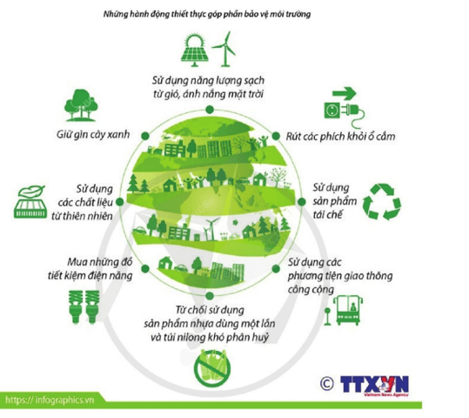
Bài 5:
Bảo vệ môi trường và tài nguyên
thiên nhiên
I. MỞ ĐẦU

Slide 2



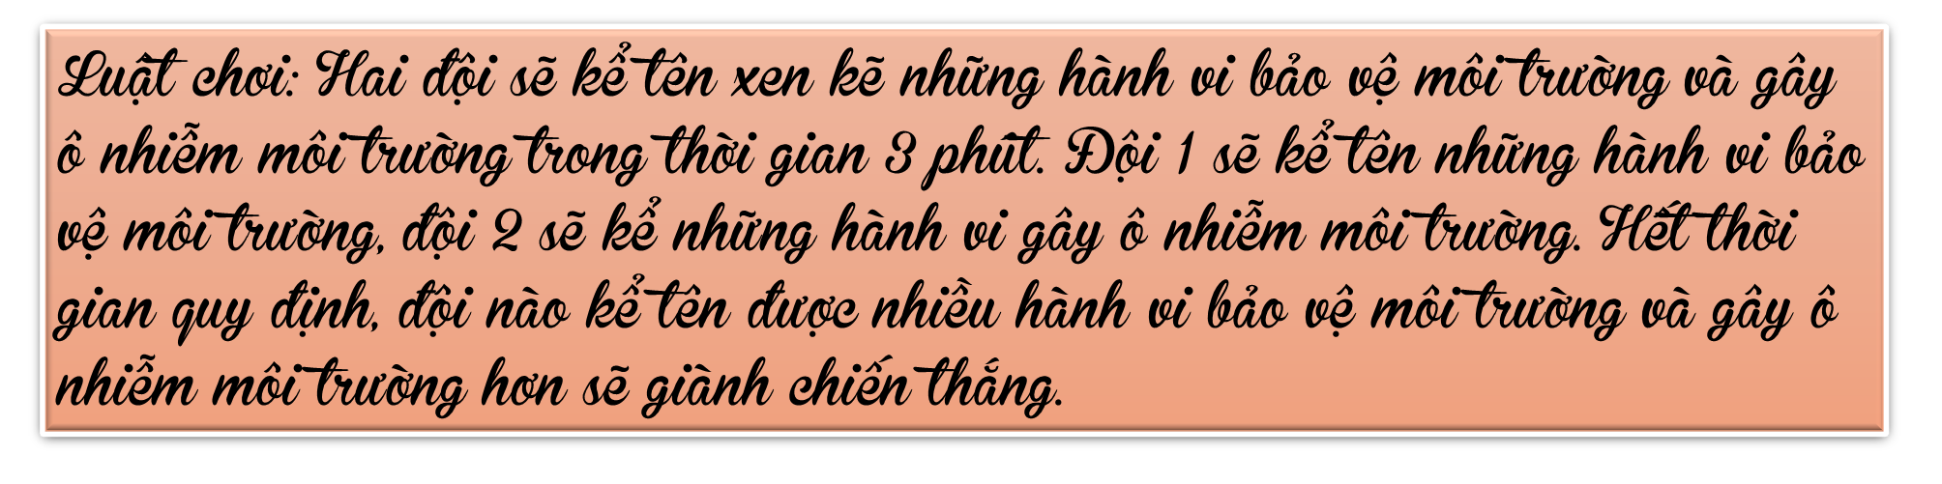
Trò chơi: Ai nhanh ai giỏi

Slide 4
Bài 5:
Bảo vệ môi trường và tài nguyên
thiên nhiên
II. KHÁM PHÁ

Slide 5





1. Sự cần thiết phải bảo vệ môi trường và tài nguyên thiên nhiên

Slide 6

ĐỌC THÔNG TIN

Slide 7
PHIẾU BÀI TẬP
a) Môi trường bị ô nhiễm đã ảnh hưởng tới động, thực vật và con người như thế nào?
Em hãy lấy thêm ví dụ minh chứng cho việc ảnh hưởng của ô nhiễm môi trường tới đời sống và sản xuất của con người.
Theo em, việc bảo vệ môi trường cần thiết như thế nào đối với cuộc sống của người dân và mỗi quốc gia?

Slide 8
PHIẾU BÀI TẬP
Hậu quả của ô nhiễm môi trường:
+ Đối với con người: ô nhiễm môi trường gây ảnh hưởng đến sức khỏe, thậm chí là tính mạng của con người. Ví dụ: Ô nhiễm không khí làm tăng nguy cơ mắc các bệnh, như: nhiễm khuẩn cấp tính đường hô hấp dưới, đột quỵ, đau tim, bệnh tắc nghẽn phổi mãn tính và ung thư phổi; Ô nhiễm nguồn nước gây nên một số bệnh như: các bệnh về đường tiêu hoá, bệnh giun sán, các bệnh do muỗi truyền, các bệnh về mắt, ngoài da,...
+ Đối với các loài động, thực vật: ô nhiễm môi trường đã làm suy thoái, hủy hoại các hệ sinh thái; ảnh hưởng tiêu cực đến sự sinh trưởng và phát triển của các loài sinh vật, dẫn đến nhiều nguy cơ, như: bị biến đổi gen, bị suy giảm chức năng sinh sản,…
+ Đối với sự phát triển của các quốc gia: ô nhiễm môi trường gây thiệt hại về kinh tế và ảnh hưởng xấu đến các vấn đề xã hội. Ví dụ: tiêu tốn ngân sách nhà nước cho việc khắc phục môi trường,…
- Tài nguyên thiên nhiên vơi cạn sẽ gây ảnh hưởng xấu đến sự sự phát triển kinh tế - xã hội của các cá nhân và đất nước.

Slide 9
PHIẾU BÀI TẬP
Chúng ta cần bảo vệ môi trường và tài nguyên thiên nhiên, vì:
+ Môi trường và tài nguyên thiên nhiên có tầm quan trọng đặc biệt đối với đời sống của con người, sinh vật và sự phát triển kinh tế, văn hoá, xã hội của đất nước.
+ Việc bảo vệ môi trường và tài nguyên thiên nhiên giúp cho môi trường trong lành, đảm bảo cung cấp nguồn tài nguyên thiên nhiên cho sự phát triển của đất nước trong hiện tại và tương lai.
+ Bảo vệ môi trường và tài nguyên thiên nhiên là bảo vệ cuộc sống của chính chúng ta.

Slide 10
PHIẾU BÀI TẬP
(THẢO LUẬN NHÓM ĐÔI)
Câu 1: Em hãy cho biết tài nguyên rừng có ý nghĩa như thế nào đối với cuộc sống của con người.
Câu 2: Theo em, việc bảo vệ và khai thác hợp lí tài nguyên thiên nhiên có ý nghĩa như thế nào đối với cuộc sống của người dân và sự phát triển của mỗi quốc gia?
.............................................................................................................................................................................................................................................................
...................................................................................................................................................................................................

Slide 11
PHIẾU BÀI TẬP
(THẢO LUẬN NHÓM ĐÔI)
Câu 1: Em hãy cho biết tài nguyên rừng có ý nghĩa như thế nào đối với cuộc sống của con người.
Câu 2: Theo em, việc bảo vệ và khai thác hợp lí tài nguyên thiên nhiên có ý nghĩa như thế nào đối với cuộc sống của người dân và sự phát triển của mỗi quốc gia?
Ý nghĩa của tài nguyên rừng đối với cuộc sống con người:
+ Cung cấp ô-xy, giữ không jhis trong lành.
+ Điều tiết nước, phòng chống lũ lụt, xói mòn và sạt lở đất.
+ Bảo vệ độ phì nhiêu và bồi dưỡng tiềm năng của tài nguyên đất.
+ Cung cấp nguồn gỗ, củi,… cho các hoạt động phát triển kinh tế của con người.
+ Các loài động, thực vật trong rừng cũng là một nguồn cung cấp thực phẩm, dược phẩm có giá trị cao và cung cấp nguồn gen quý để nghiên cứu khoa học,…
+ Tài nguyên rừng cũng góp phần phát triển hoạt động du lịch sinh thái, du lịch thám hiểm,… của con người.
Việc bảo vệ và khai thác hợp lí tài nguyên thiên nhiên giúp đảm bảo cho sự phát triển bền vững của con người và đất nước ở hiện tại và cả tương lai.

Slide 12
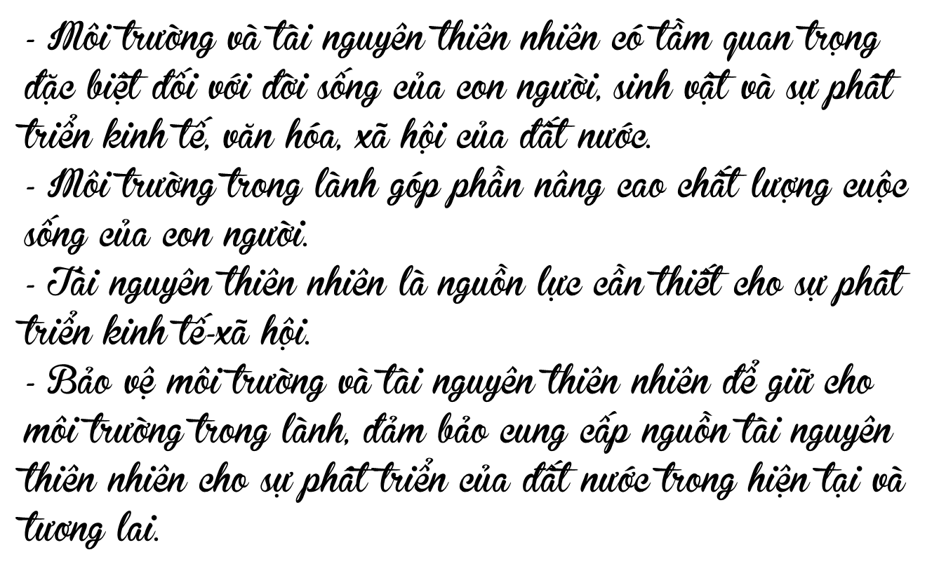

Slide 13
2. Quy định cơ bản của pháp luật về
bảo vệ môi trường, tài nguyên thiên nhiên

Slide 14
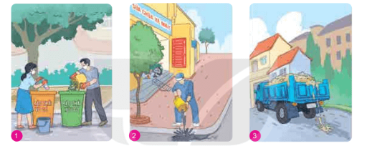
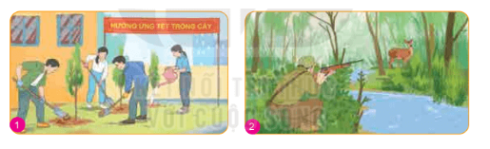
THẢO LUẬN NHÓM BÀN
Đọc thông tin, quan sát hình ảnh và trả lời câu hỏi
Câu 1:Căn cứ vào các quy định của pháp luật, em hãy cho biết trong các bức tranh trên, chủ thể nào thực hiện đúng, chủ thể nào vi phạm các quy định của pháp luật về bảo vệ môi trường. Vì sao?
Câu 2: Dựa vào thông tin 1, em hãy cho biết các chủ thể ở trường hợp 2 và hai bức tranh đã thực hiện đúng hay chưa đúng các quy định của pháp luật về bảo vệ tài nguyên thiên nhiên. Vì sao?
Câu 3; Em hãy nêu những quy định khác của pháp luật về bảo vệ môi trường và tài nguyên thiên nhiên?

Slide 15
THẢO LUẬN NHÓM BÀN
Đọc thông tin, quan sát hình ảnh và trả lời câu hỏi
-- Hình 1: các nhân vật trong hình đã thực hiện phân loại và vứt rác đúng nơi quy định => đây là hành động đúng với quy định của pháp luật. Chúng ta cần khuyến khích và học tập theo hành động này.
- Hình 2: Người công nhân đổ chất thải chưa qua xử lí ra môi trường => hành vi này đã vi phạm khoản 2 điều 6 Luật bảo vệ môi trường năm 2020. Đây là hình vi đáng lên án và cần phải xử lí nghiêm theo quy định của pháp luật.
- Hình 3: Chiếc xe tải làm rơi, vương vãi chất thải ra môi trường => hành vi này đã vi phạm khoản 1 điều 6 Luật bảo vệ môi trường năm 2020. Đây là hình vi đáng lên án và cần phải xử lí nghiêm theo quy định của pháp luật.

Slide 16
THẢO LUẬN NHÓM BÀN
Đọc thông tin, quan sát hình ảnh và trả lời câu hỏi
- Trong trường hợp 2.
+ Công ty T đã thực hiện hoạt động khai thác cát trái phép khiến môi trường sống của người dân làng chài X bị ảnh hưởng nghiêm trọng. Đây là hành vi vi phạm quy định của pháp luật (khoản 5 điều 9 Luật Tài nguyên nước năm 2012, sửa đổi bổ sung năm 2018).
+ Anh Hải và người dân làng chài X đã thu thập chứng cứ và tố cáo những sai phạm của công ty T. Hành vi của anh Hải và người dân trong làng chài là đúng pháp luật, đáng được khuyến khích.
- Trong hình 1: các nhân vật trong ảnh đã thực hiện hoạt động trồng và chăm sóc cây xanh. Đây là hành động phù hợp với quy định của pháp luật, chúng ta cần khuyến khích và học tập theo.
- Trong hình 2: nhân vật trong bức ảnh đang thực hiện hành vi săn bắt thú rừng. Hành vi này đã vi phạm khoản 3 điều 9 Luật lâm nghiệp năm 2017. Đây là hành vi đáng lên án và bị xử lí theo quy định của pháp luật.

Slide 17
THẢO LUẬN NHÓM BÀN
Đọc thông tin, quan sát hình ảnh và trả lời câu hỏi
Nêu các quy định khác về bảo vệ môi trường và tài nguyên thiên nhiên:
- Khoản 4 điều 6 Luật Bảo vệ môi trường năm 2020 nghiêm cấm thực hiện hành vi: gây tiếng ồn, độ rung vượt mức cho phép theo quy chuẩn kĩ thuật môi trường; xả thải khói, bụi, khí có mùi độc hại vào không khí.
- Khoản 12 điều 6 Luật Bảo vệ môi trường năm 2020 nghiêm cấm thực hiện hành vi: phá hoại, xâm chiếm trái phép di sản thiên nhiên.
- Khoản 4 điều 9 Luật Lâm nghiệp năm 2017 nghiêm cấm thực hiện hành vi: hủy hoại tài nguyên rừng, hệ sinh thái rừng, công trình bảo vệ và phát triển rừng.
- Khoản 1 điều 9 Luật tài nguyên nước năm 2012 nghiêm cấm thực hiện hành vi: đổ chất thải, rác thải, đổ hoặc làm rò rỉ các chất độc hại vào nguồn nước và các hành vi khác gây ô nhiễm, suy thoái và cạn kiệt nguồn nước.

Slide 18


TRÒ CHƠI : “TIẾP SỨC ĐỒNG ĐỘI ”
Đại diện hai đội lên bảng viết những hành vi trong 5’
Chia lớp ra thành hai đội
-Đội 1: hành vi bảo vệ môi trường và tài nguyên thiên nhiên
-Đội 2: hành vi vi phạm pháp luật về bảo vệ môi trường và tài nguyên thiên nhiên
Mỗi đội cử 5 bạn xuất sắc nhất
Đội nào viết được nhiều hành vi sẽ chiến thắng và được 10 điểm.

Slide 19
Một số qui định cơ bản của pháp luật về bảo vệ môi trường và tài nguyên thiên nhiên:
Bảo vệ môi trường và tài nguyên thiên nhiên là quyền, nghĩa vụ và trách nhiệm, nghĩa vụ của công dân, cơ quan, tổ chức.
Nghiêm cấm các hành vi vi phạm pháp luật về bảo vệ môi trường và tài nguyên thiên nhiên.
Các tổ chức cá nhân làm tổn hại đến môi trường và tài nguyên thiên nhiên sé bị xử lí nghiêm và có trách nhiệm khắc phục, bồi thường thiệt hại.

Slide 20
3. Một số biện pháp bảo vệ môi trường và tài nguyên thiên nhiên.

Slide 21
Quan sát hình ảnh, đọc thông tin và trả lời câu hỏi

Slide 22

PHIẾU BÀI TẬP
(THẢO LUẬN NHÓM ĐÔI)
c) Địa phương em đã có những việc làm nào để bảo vệ môi trường và tài nguyên thiên nhiên?
a) Các biện pháp nêu ở thông tin trên có tác dụng bảo vệ môi trường và tài nguyên thiên nhiên như thế nào?
b) Hãy kể thêm một số biện pháp khác để bảo vệ môi trường và tài nguyên thiên nhiên.
.............................................................................................................................................................................................................................................................
.............................................................................................................................................................................................................................................................
...................................................................................................................................................................................................

Slide 23


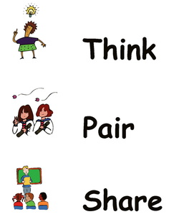
Thảo luận nhóm đôi
Nhiệm vụ: Hoàn thành phiếu bài tập số 1:
 | - Học sinh thực hiện hoạt động cá nhân “Think”: Suy nghĩ độc lập về bài tập 1 và hoàn thành phiếu bài tập số 1:
 | - Học sinh thực hiện hoạt động cặp đôi “Pair”: Trao đổi với bạn suy nghĩ của mình.
 | - Học sinh trình bày cá nhân trước lớp hoạt động “Share”: Chia sẻ những điều vừa trao đổi về bài tập 1 trước lớp.

Slide 24
PHIẾU BÀI TẬP
(THẢO LUẬN NHÓM ĐÔI)
Một số biện pháp khác để bảo vệ môi trường và tài nguyên thiên nhiên
+ Chấp hành các quy định pháp luật về bảo vệ tài nguyên, môi trường.
+ Tích cực tham gia vào các phong trào, hoạt động bảo vệ môi trường tại địa phương.
+ Thường xuyên tổ chức tuyên truyền nâng cao nhận thức bảo vệ môi trường cho người dân, cộng đồng, doanh nghiệp, thực hiện tăng trưởng xanh, phát triển kinh tế ít chất thải, kinh tế tuần hoàn, trồng rừng,..
+ Nghiêm cấm mọi hoạt động làm suy kiệt nguồn tài nguyên, huỷ hoại môi trường.
+ Phê phán, đấu tranh với các hành vi gây ô nhiễm môi trường và phá hoại tài nguyên thiên nhiên.
Những biện pháp để bảo vệ môi trường và tài nguyên thiên nhiên
- Tác dụng của biện pháp trồng cây xanh; bảo vệ rừng phòng hộ, rừng đặc dụng và trồng mới rừng sản xuất (thông tin 1):
+ Bảo vệ môi trường sinh thái, cải thiện cảnh quan và ứng phó với biến đổi khí hậu.
+ Phát triển kinh tế xã hội; nâng cao chất lượng cuộc sống người dân và sự phát triển bền vững của đất nước.
- Tác dụng của biện pháp phát triển nền nông nghiệp hữu cơ (thông tin 2):
+ Hạn chế tối đa các hoá chất gây độc hại cho cây trồng và môi trường sống như: phân hoá học, thuốc trừ sâu, thuốc diệt cỏ, thuốc kích thích tăng trưởng, tăng trọng, hoá chất bảo quản...
+ Góp phần cải tạo môi trường đất.

Slide 25
PHIẾU BÀI TẬP
(THẢO LUẬN NHÓM ĐÔI)
Một số biện pháp cụ thể để bảo vệ môi trường và tài nguyên thiên nhiên ở địa phương em:
+ Không xả rác bừa bãi;
+ Hạn chế sử dụng túi ni lông, đồ nhựa;
+ Tiết kiệm điện, nước,...
+ Nghiêm túc chấp hành các quy định của pháp luật về bảo vệ môi trường và tài nguyên thiên nhiên;
+ Phê phán, đấu tranh, góp ý với những hành vi gây ô nhiễm môi trường và phá hoại tài nguyên thiên nhiên (phá rừng, săn bắt động vật trái phép,...).
+ Tích cực hưởng ứng, tham gia các phong trào, hoạt động bảo vệ môi trường tại địa phương. Ví dụ: hưởng ứng phong trào Ngày Trái Đất; tham gia các hoạt động dọn dẹp rác thải tại địa phương; tham gia Ngày hội “Môi trường Xanh – Nếp sống xanh”,…

Slide 26
4. Trách nhiệm của học sinh trong việc bảo vệ môi trường và tài nguyên thiên nhiên

Slide 27


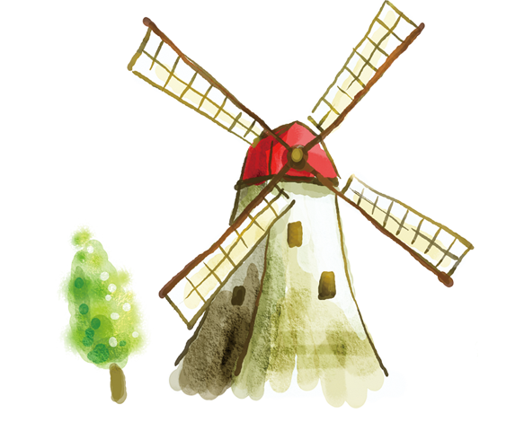
GÓC CHIA SẺ
THẢO LUẬN THEO BÀN
Kĩ thuật “Khăn trải bàn”
Câu 1: Các bạn trong tranh đã làm gì để bảo vệ môi trưởng và tài nguyên thiên nhiên?
-Câu 2: Em đã có những hành động và việc làm nào để bảo vệ môi trường và tài nguyên thiên nhiên?
Câu 3: Em hãy liệt kê các việc nên làm và không nên làm để bảo vệ môi trường và tài nguyên thiên nhiên ngay trong trường học của em.
1
Viết ý kiến cá nhân
Ý kiến chung của cả nhóm về chủ đề
Viết ý kiến cá nhân
Viết ý kiến cá nhân
2
4
Viết ý kiến cá nhân
3
Notes:
Vũ Thị Ánh Tuyết- Trường THCS Tô Hiệu- Lê Chân –Hải Phòng

Slide 28
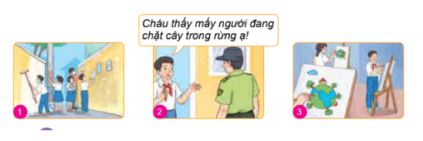
GÓC CHIA SẺ
- Tranh 1: các bạn học sinh tham gia quét dọn đường làng, ngõ xóm.
- Tranh 2: bạn học sinh nam tố cáo hành vi chặt phá rừng
- Tranh 3: các bạn học sinh tham gia vẽ tranh về đề tài bảo vệ môi trường và tài nguyên thiên nhiên.

Slide 29
Bài 5:
Bảo vệ môi trường và tài nguyên
thiên nhiên
III. LUYỆN TẬP

Slide 30

1. Sự cần thiết phải bảo vệ môi trường và tài nguyên thiên nhiên
2. Một số quy định cơ bản của pháp luật về bảo vệ môi trường và tài nguyên thiên nhiên
Bảo vệ môi trường và tài nguyên
thiên nhiên
3. Một số biện pháp cần thiết để bảo vệ môi trường và tài nguyên thiên nhiên
4. Trách nhiệm của học sinh trong việc bảo vệ môi trường và tài nguyên thiên nhiên

Slide 31


Em đồng ý hay không đồng tình với việc làm nào dưới đây? Vì sao?
B. Sử dụng túi vải, giấy, một số loại lá,... để gói, đựng sản phẩm thay cho túi ni-lông là góp phần bảo vệ môi trường..
  A. Muốn phát triển kinh tế phải chấp nhận môi trường bị ô nhiễm.
  D. Giáo dục, tuyên truyền, xây dựng ý thức trách nhiệm về bảo vệ môi trường chỉ là nhiệm vụ riêng của cán bộ quản lí môi trường.
  C. Để bảo vệ cây trồng thì phải phun thuốc trừ sâu hoá học diệt trừ hết các loại côn trùng.

Slide 32
Em đồng ý hay không đồng tình với việc làm nào dưới đây? Vì sao?
- Ý kiến a) Không đồng tình. Vì: để đảm bảo sự phát triển bền vững của kinh tế đất nước, chúng ta cần phải quan tâm bảo vệ môi trường và sử dụng hợp lí, tiết kiệm các nguồn tài nguyên thiên nhiên.
- Ý kiến b) Đồng ý. Vì: khi xả thải ra môi trường, phải mất thời gian rất lâu thì túi ni-lông mới có thể phân hủy, do đó, việc thường xuyên sử dụng túi ni-lông, đồ nhựa dùng một lần (ống hút, thìa, đĩa nhựa,…) góp phần làm trầm trọng tình trạng ô nhiễm.
- Ý kiến c) Không đồng tình. Vì: sử dụng quá nhiều thuốc trừ sâu hóa học có thể gây hại đến cây trồng, khiến cây trồng bị nhiễm độc, từ đó, gián tiếp ảnh hưởng đến sức khỏe của con người và gây ô nhiễm môi trường, suy thoái tài nguyên đất. Để bảo vệ cây trồng, đồng thời giúp giảm tình trạng ô nhiễm, thoái hóa đất, chúng ta có thể lựa chọn sử dụng các chế phẩm sinh học.
- Ý kiến d) Không đồng tình. Vì: Giáo dục, tuyên truyền, xây dựng ý thức trách nhiệm về bảo vệ môi trường là trách nhiệm của mọi công dân.

Slide 33
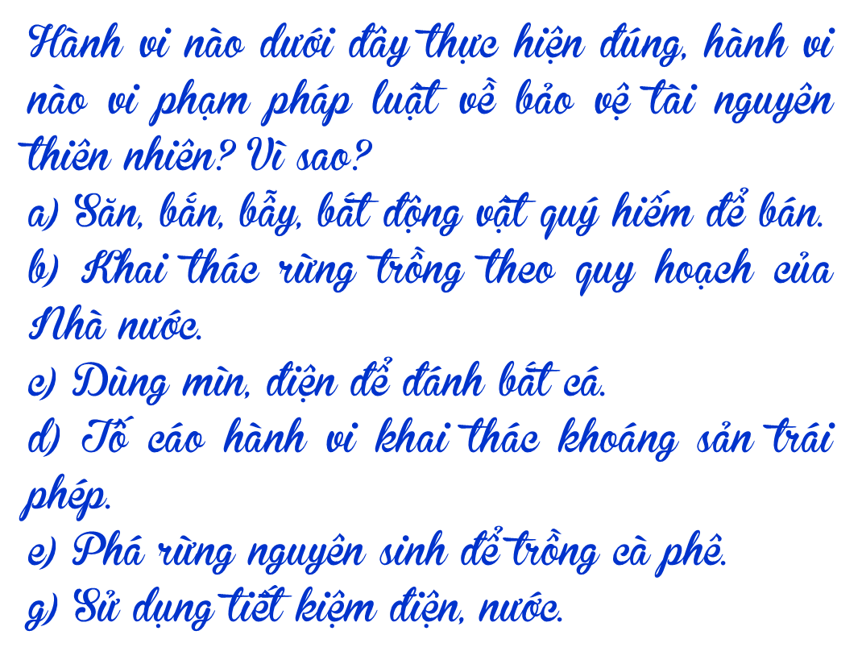
THẢO LUẬN THEO BÀN
Kĩ thuật “Khăn trải bàn”
1
Viết ý kiến cá nhân
Ý kiến chung của cả nhóm về chủ đề
Viết ý kiến cá nhân
Viết ý kiến cá nhân
2
4
Viết ý kiến cá nhân
3
Notes:
Vũ Thị Ánh Tuyết- Trường THCS Tô Hiệu- Lê Chân –Hải Phòng

Slide 34
THẢO LUẬN THEO BÀN
- Các hành vi thực hiện đúng pháp luật về bảo vệ tài nguyên thiên nhiên là:
+ Khai thác rừng trồng theo quy hoạch của Nhà nước.
+ Tố cáo hành vi khai thác khoáng sản trái phép.
+ Sử dụng tiết kiệm điện, nước.
- Các hành vi vi phạm pháp luật về bảo vệ tài nguyên thiên nhiên là:
+ Săn, bắn, bẫy, bắt động vật quý hiếm để bán => vi phạm khoản 3 điều 9 Luật lâm nghiệp năm 2017.
+ Dùng mìn, điện để đánh bắt cá => vi phạm khoản 7 điều 7 Luật Thủy sản năm 2017
+ Phá rừng nguyên sinh để trồng cà phê => vi phạm khoản 1 điều 9 Luật Lâm nghiệp năm 2017.
Kĩ thuật “Khăn trải bàn”
1
Viết ý kiến cá nhân
Ý kiến chung của cả nhóm về chủ đề
Viết ý kiến cá nhân
Viết ý kiến cá nhân
2
4
Viết ý kiến cá nhân
3
Notes:
Vũ Thị Ánh Tuyết- Trường THCS Tô Hiệu- Lê Chân –Hải Phòng

Slide 35




TRÒ CHƠI: ĐÓNG VAI
Em hãy đọc tình huống dưới đây và trả lời câu hỏi:
a) Trên đường đi học về, H và Đ phát hiện một chiếc ô tô đang đỗ phế thải xuống bờ mương thoát nước của xóm mình. H rủ Đ đi báo công an xã nhưng Đ từ chối vì cho rằng đó không phải là việc của mình.
- Em hãy nhận xét về hành vi của các nhân vật trong tình huống trên.
- Nếu là H, em sẽ làm gì?
b) Hưởng ứng Ngày Môi trường thế giới (ngày 5 - 6), Uỷ ban nhân dân xã T đã phát động cuộc thi “Sáng kiến tiết kiệm tài nguyên thiên nhiên". Mỗi xóm sẽ chọn một sáng kiến xuất sắc để tham gia dự thi.
Nếu là người dân trong xã T, em và gia đình sẽ đề xuất sáng kiến tiết kiệm tài nguyên nào? Vì sao?

Slide 36
* Trả lời câu hỏi tình huống a)
- Nhận xét:
+ Bạn H đã có ý thức bảo vệ môi trường (thể hiện qua hành vi: muốn trình báo công an để tố cáo hành vi sai phạm của chiếc ô tô)
+ Bạn Đ chưa có ý thức bảo vệ môi trường (thể hiện qua hành vi: từ chối việc tố cáo hành vi sai phạm của chiếc ô tô)
- Nếu là H, em sẽ:
+ Bí mật dùng điện thoại để chụp ảnh/ quay lại video về hành vi đổ phế thải xuống bờ mương thoát nước.
+ Nhanh chóng đến gặp lực lượng công an xã để cung cấp bằng chứng, tố cáo hành vi sai phạm của chủ chiếc ô tô.
* Trả lời câu hỏi tình huống b)
- Nếu là người dân trong xã T, em sẽ đề xuất sáng kiến tiết kiệm tài nguyên nước. Vì:
+ Nước là tài nguyên quý giá, rất cần thiết cho sự sống của con người và các loài sinh vật, nhưng nước không phải là vô tận.
+ Việc tiết kiệm nước còn giúp ngăn ngừa cạn kiệt nguồn nước ngầm và góp phần bảo vệ môi trường.
+ Hàng triệu người trên thế giới đang phải đối mặt với tình trạng thiếu nước sinh hoạt.

Slide 37



Hoạt động: Thực hiện hành động bảo vệ môi trường
Hãy kể những việc em đã làm để góp phần bảo vệ môi trường và tài nguyên thiên nhiên.

Slide 38
Bài 5:
Bảo vệ môi trường và tài nguyên
thiên nhiên
IV. VẬN DỤNG

Slide 39
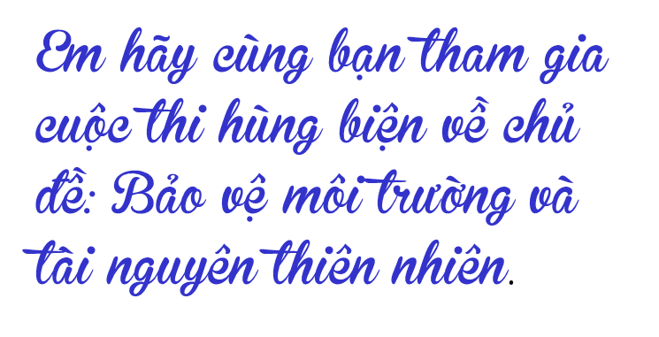
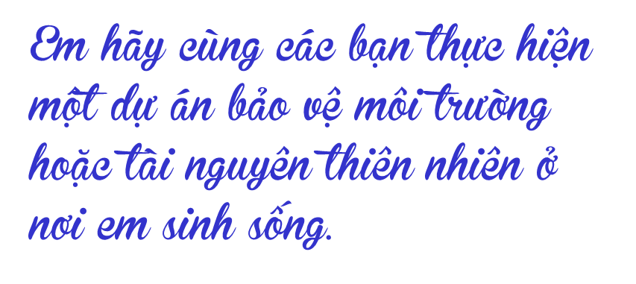
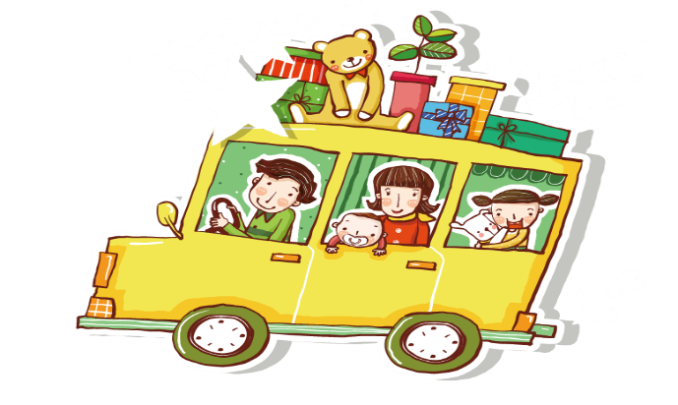
HOẠT ĐỘNG DỰ ÁN

Slide 40
Xin chào và hẹn gặp lại

